Slide 1
Термопластичні
Термореактивні
Полімери
Підготував:
Учень 11 класу
Отрощеко Михайло

Slide 2
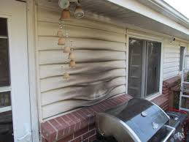
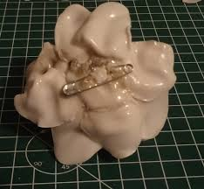
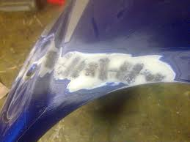
Термопластичні полімери
Термопластичні полімери — під час нагріву розм'якшуються, переходять у в'язкотекучий стан, а при охолодженні тверднуть, і цей процес повторюється
при повторному
нагріванні. Тобто такі
полімери допускають
повторну переробку.

Slide 3
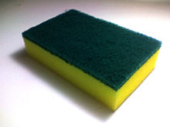
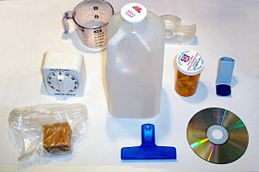
Термопластичні полімери
Вони характеризуються невеликою усадкою (1…3%), зручні в переробці, не складні у виробництві тощо. Зазвичай їхня робоча температура не перевищує 90 °C.

Slide 4
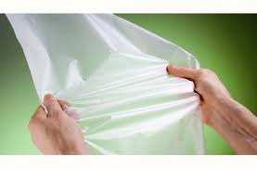
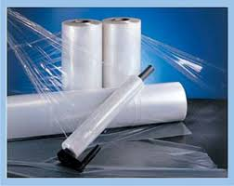
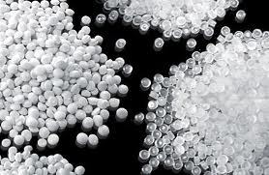
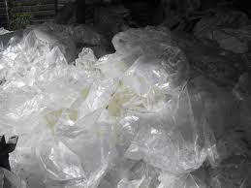
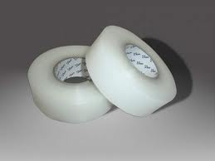
Поліетилен
Поліетилен — полімер етилену, твердий, легкий і водостійкий матеріал, гарний діелектрик з високою морозостійкістю (до — 60 °C), стійкий проти агресивних середовищ.
Недоліки: низька гра-
нична температура
експлуатації, висока
газопроникність і
низька маслостійкість.

Slide 5
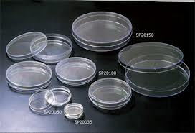
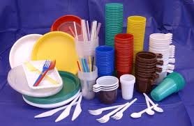
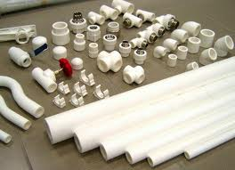
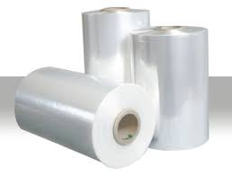
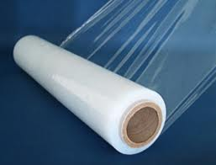
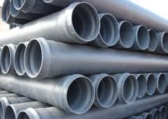
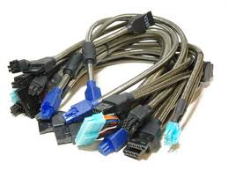
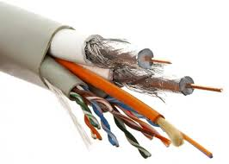
Застосовується для виготовлення:
Кабелів, плівок, труб, ємностей технічного і побутового призначення тощо.

Slide 6
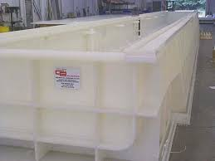
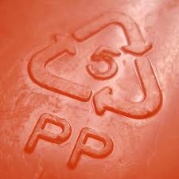
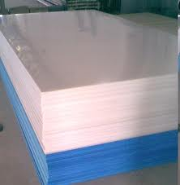
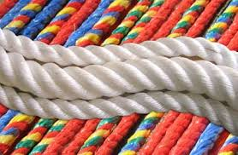
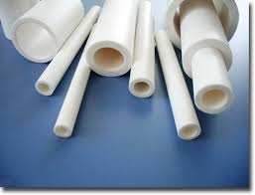
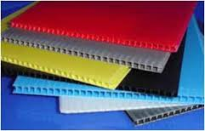
Поліпропілен
Поліпропілен — полімер пропілену, твердий матеріал загальнотехнічного призначення, що має високі електроізоляційні властивості, водо- і хімічну стійкість. Існують марки, що отримали допуск до контакту з харчовими продуктами.

Slide 7
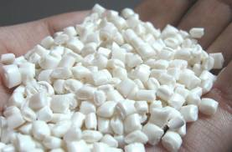
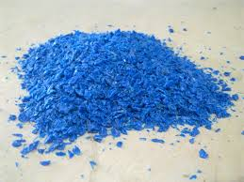
Поліпропілен
Недоліки: низька морозостійкість (— 15 °С), горючість, незадовільна склеюваність, здатність накопичувати статичну електрику. Використовується в медицині, харчовій промисловості (пакувальні плівки) та електротехніці.

Slide 8
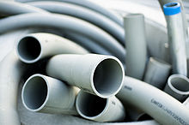
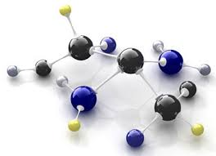
Полівінілхлорид
Полівінілхлорид — аморфний полімер вінілхлориду з високою міжмолекулярною взаємодією. Атмосферостійкий, самозгасаючий при горінні, однак при горінні виділяються екологічно шкідливі діоксини. При нагріванні до температур 150…170 °С починає
розкладатись з виділенням
хлороводню.

Slide 9
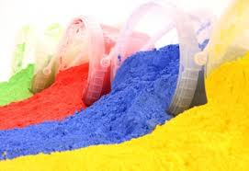
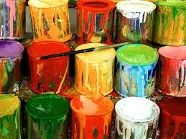
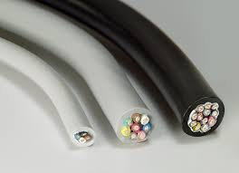
Полівінілхлорид
Широкому застосуванню полівінілхлориду в якості лакофарбових матеріалів. і в якості порошкових фарб.
Застосування полівінілхлоридного пластикату для оболонок кабелів.

Slide 10
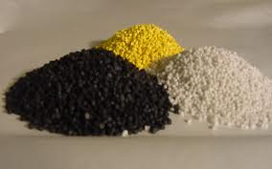
Термореактивні полімери
Термореактивні полімери — полімерні матеріали, які при нагріванні розм'якшуються, але при певній температурі і під дією затвердівачів, зазнають полімеризації, внаслідок якої переходять у твердий стан і повторна переробка таких
пластмас неможлива.
Теплостійкість їхня вища
і досягає 200…370 °С.

Slide 11
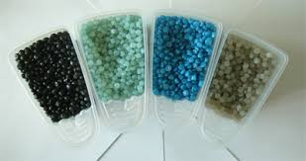
Термореактивні полімери
Термореактивні полімери порівняно рідко використовуються у чистому вигляді. Зазвичай, у них вводять наповнювачі (дисперсні, волокнисті суцільні), розчинники, згущувачі, стабілізатори, барвники, змазки, завдяки чому
отримують складні багатокомпонентні системи — реактопласти. Полімерну основу реактопластаназивають «смола» або «сполучник».

Slide 12
Різновиди
Залежно від типу сполучника реактопласти поділяються на:
фенопласти
епоксидні
алкидні
поліуретанові
амінопласти
поліефірні
кремнійорганічні

Slide 13
Висновок
Полімери — природні та штучні сполуки, молекули яких складаються з великого числа повторюваних однакових або різних за будовою атомних угруповань, з'єднаних між собою хімічними або координаційними зв'язками в довгі лінійні або розгалужені ланцюги. Структурні одиниці, з яких складаються полімери називаються мономерами.

